Slide 1

Maatjestraining
Verdiepende module:
Jezelf voorstellen

Slide 2

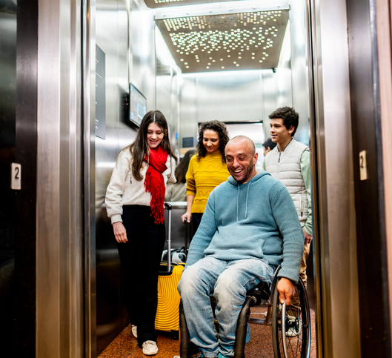
Vooruitkijken
Ik ben Kim!
En ik ben een leermaatje.
Ik help collega’s met vragen op de telefoon. Bijvoorbeeld over apps.
Heb jij vragen?
Waar kan ik jou
mee helpen?
DIA 2

Slide 3
Een goede pitch
Kort
Interessant
Persoonlijk
Zelfverzekerd
DIA 3

Slide 4
Vragen
Wie ben je als maatje?
Wat doe je als maatje?
Waar kan je je collega mee helpen?
Wat heeft de ander eraan?
DIA 4

Slide 5
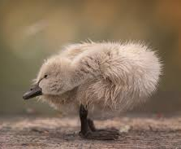
Terugkijken
Hoe ging het?
Hoe ga je verder oefenen?
DIA 5

